Slide 1
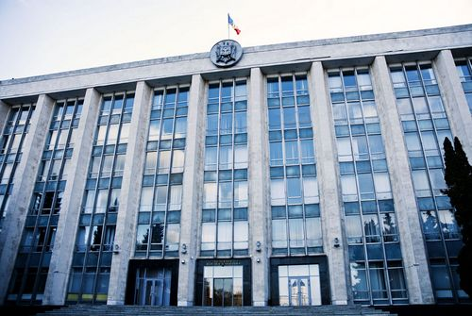
Public Administration Reform in the Republic of Moldova:
Current Situation and Perspectives
State Chancellery, Republic of Moldova

Slide 2

Areas of intervention:
Develop and coordinate public policies
Administrative responsibility
Modernizing public services
Public Finance Management
Public service and human resources management
Notes:
• Responsabilitatea administrativă de referă la raționalizarea structurii Guvernului; consolidarea administrației publice; transparență decizională; responsabilitate instituțională;
• Elaborarea și coordonarea politicilor publice are în vizor planificarea strategică și operațională; analiza și consultarea politicilor; coordonarea, monitorizarea și evaluarea politicilor;
• Modernizarea serviciilor publice se focusează pe satisfacția clienților și managementul calității; re-ingineria proceselor și crearea ghișeele unice; e-guvernarea;
• Managementul finanțelor publice se referă la prognoza macroeconomică; colectarea veniturilor; alocarea bugetului; planificarea și executarea bugetului; procurări achizițiile publice; controlul financiar public intern; raportarea financiară;
• Managementul resurselor umane include elemente cu privire la fișa de post; clasificarea și gradarea; recrutarea și selectarea; managementul performanțelor; remunerarea; etica profesională; dezvoltarea resurselor umane.

Slide 3
Administrative responsibility
Objectives:
1. Streamline the Government structure
2. Creating a system of assigning / transferring competencies between the central public administration and the local public administration
3. Reducing the fragmentation of the administrative-territorial structure
4. Ensure the functioning of the mechanism for monitoring, accountability and transparency of the performance of the authorities, public institutions and state-owned economic entities
Notes:
Raționalizarea structurii Guvernului, care se va efectua în baza recomandărilor analizelor funcționale, conform angajamentelor asumate în demersul de integrare europeană și conform priorităților de dezvoltare social-economică
Crearea unui sistem de atribuire/transfer al competențelor între administrația publică centrală şi administrația publică locală de ambele niveluri, caracterizat prin funcționalitate, claritate, stabilitate, corelare cu resursele disponibile şi cu capacitățile administrative ale unităților administrativ-teritoriale
Consolidarea capacităților administrative prin reducerea fragmentării structurii administrativ-teritoriale și/sau dezvoltarea formelor teritoriale de alternativă de prestare a serviciilor publice
Asigurarea mecanismului de monitorizare, responsabilizare și transparentizare a performanței autorităților , instituțiilor publice și entităților economice proprietare a statului privind modul de exercitare a atribuțiilor, nivelul de realizare a angajamentelor și administrarea bugetului, dar și despre cum acestea în activitatea sa servesc interesului cetățenilor și mediului de afaceri

Slide 4
Implementation steps
Stage I:
2016-2018 - Strengthening public administration at the central level and creating the premises for the extension of the reform at the local level.
Stage II:
2019-2020 - integrating the local public administration fully in the process of public administration reform.
Notes:
Prima etapă - perioada 2016-2018, se va axa pe consolidarea administrației publice la nivel central pentru a crea condițiile necesare și premisele de extindere a reformei la nivel local în toată plenitudinea sa. Obiectivul pe termen scurt este consolidarea și promovarea reformării sistemelor cheie pe orizontală și a structurilor responsabile de guvernanță, în special Cancelaria de Stat, pentru a pregăti capacitățile necesare la nivel central în realizarea reformei administrativ-teritoriale.
A doua etapă – perioada 2019-2020, va ancora integral administrația publică locală în procesul de reformă a administrației publice, extinzând sistemele, practicile și procedurile reformate și consolidate la nivel central către administrația publică locală în conformitate cu noua structură teritorial-administrativă.

Slide 5
Regarding public administration reform:
Center for the Implementation of Reforms was established. Director - Dr. Iurie CIOCAN.
It was approved by the Concept of Public Administration Reform and the New Law of the Government of the Republic of Moldova.

Slide 6
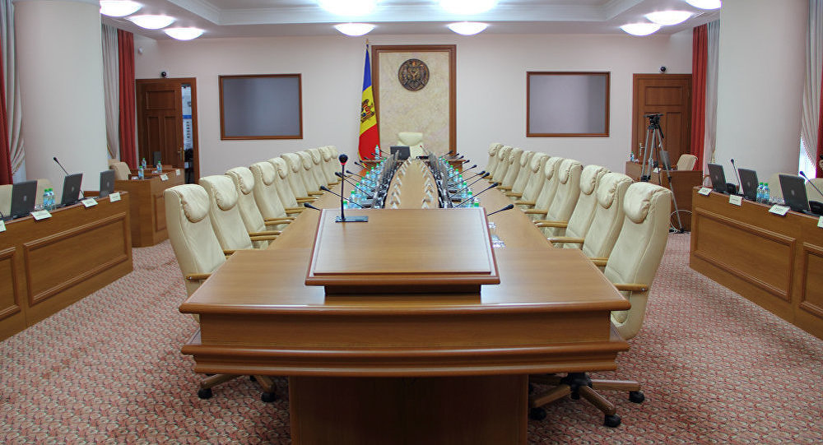
General Objectives
Smoothening Government Structure
Diminish the cost of running government
Streamlining the decision-making processes
Reducing bureaucracy
Diminish the number of staff at the level of ministries
Clear delimitation of policy-making and implementation functions

Slide 7
Merging Ministries

Slide 8
From 16 to 9 Ministries

Slide 9
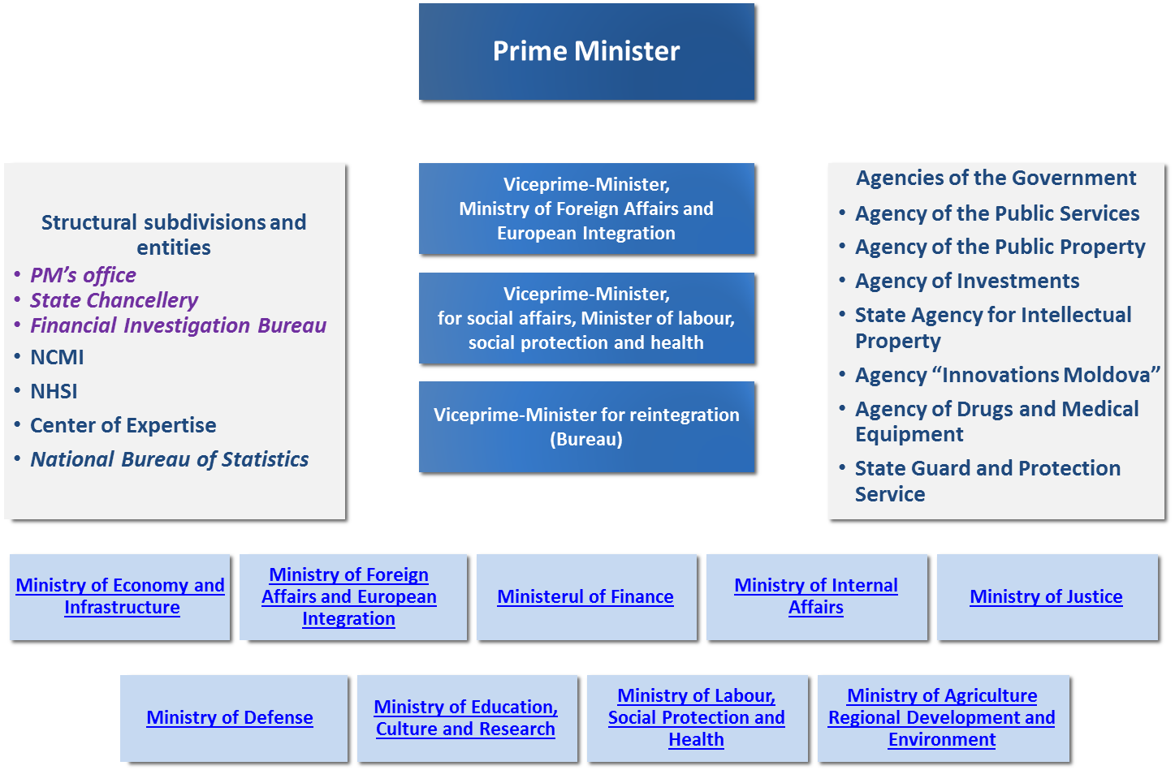
New Government Structure

Slide 10

Economic Impact

Slide 11
Authorities subordinated to the Government and Ministries
The envisaged number agencies subordinated to the Government is going to be increased from 5 top 7
The Central Public Authorities subordinated to the Government is going to be decreased from 12 to 4
The envisaged number agencies subordinated to the Ministries is going to decrease from 55 to 43
The envisaged number of the public entities founded by the Government is going to be decreased

Slide 12

Public Services
In April 2017 was established Agency of Public Services – a new body that encompasses all important public services and permitting documents and which represents in fact the One Stop Shop for citizens and business environment as well.
The new body is designed to make public services more accessible and transparent by providing new modernized approach based on e-Governance tools. Here, it is worth to mention that Moldova already has significant e-Governance infrastructure and some of the services are successfully digitalized

Slide 13
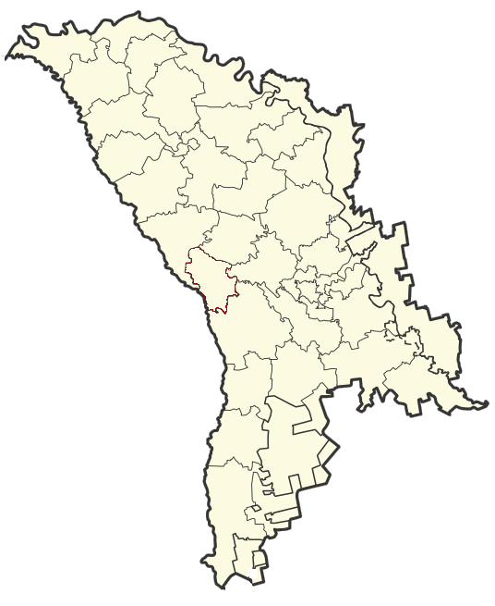
Current territorial-administrative system
932 administrative-territorial units
/ Population 2.99 mln
(2014 Census)
Level I - 898 (villages / communes, cities / municipalities), of which 844 - rural
Level II - 35 (32 districts, Chisinau municipality, Balti municipality, ATU Gagauzia)
About 30% - less than 1500 inhabitants
About 86% - less than 5,000 inhabitants
Average in the EU = 5000
Optimal dimension 30000 (international experience)

Slide 14
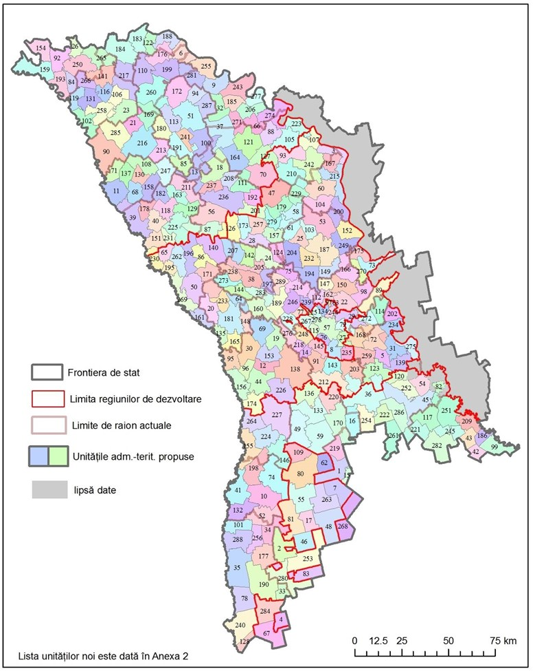
Local Public Administration Reform –
289 administrative-territorial units
Voluntary amalgamation
2018
Mandatory
amalgamation 2019

Slide 15
THANK YOU
victoria.cujba@gov.md
lilia.cazac@gov.md
irina.spataru@gov.md

